Slide 1
Agence de l'eau Adour-Garonne
Appel à projet
"Economies et efficience de l'eau"
Commission locale de l’eau
Réunion du 19 juin 2023

Slide 2

Appel à projet
"Economies et efficience de l'eau"

Slide 3
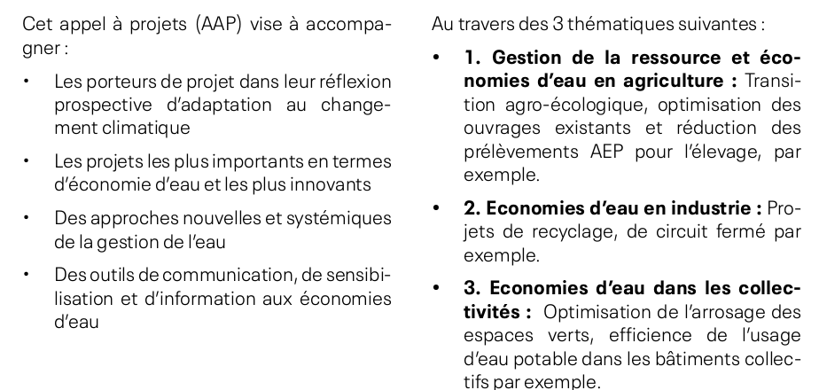
Appel à projet
"Economies et efficience de l'eau"

Slide 4
Appel à projet
"Economies et efficience de l'eau"
Collectivités
Actions financées :
études
actions de sensibilisation, formation
travaux, équipements
opérations innovantes
Financement : 70%
>>> un projet à construire avec les acteurs du territoire

